Slide 1


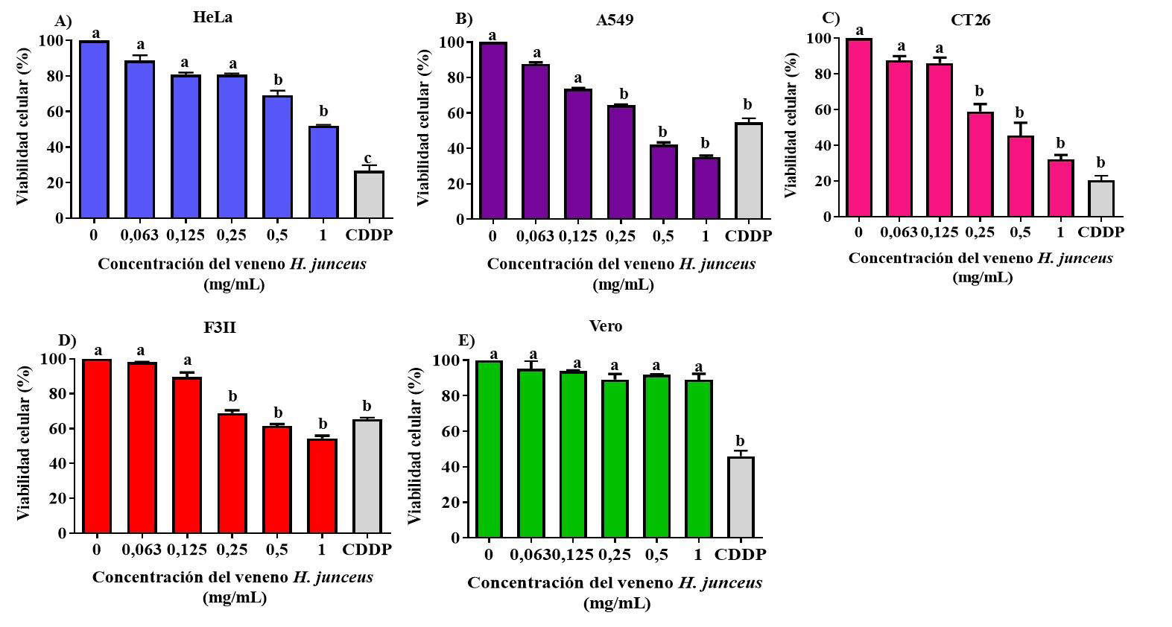
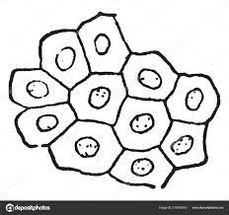





VIII Encuentro de Ciencias Farmacéuticas y Alimentarias
Temática:
Farmacología, farmacoterapéutica y toxicología
ECFA 2026
TÍTULO: ESTUDIOS PRECLÍNICOS DE LAS POTENCIALIDADES ANTITUMORALES DEL VENENO DE ESCORPIÓN HETEROCTENUS JUNCEUS
Autor: Arianna Yglesias Rivera, Caridad C. Rodríguez Torres, María Regla Pérez Capote, Irania Guevara Orellanes, Hermis Sánchez Rodríguez,Yudith Rodríguez Coipel.
INTRODUCCION (OBJETIVOS): El veneno del escorpión endémico de Cuba, Heteroctenus junceus, se ha utilizado frecuentemente en la medicina tradicional como antiinflamatorio, analgésico y antitumoral. Sin embargo, se requieren de sólidas evidencias científicas que sustenten sus potencialidades terapeúticas. Por lo que el objetivo de este estudio es: Evaluar en estudios preclínicos de las potencialidades antitumorales del veneno del escorpión Heteroctenus junceus.
3. RESULTADOS Y DISCUSIÓN
Efecto del veneno de escorpión H. junceus Marcaje con Apoptag-Tumores F3II de
sobre la viabilidad de líneas celulares. ratones BALB/c tratados con H. junceus (oral)
Marcaje por Apoptag.
2. METODOLOGIA: La citotoxicidad del veneno se evaluó en células tumorales y no tumorales mediante el ensayo de MTT. Para dilucidar su mecanismo de acción se realizaron RT-PCR, Western Blot, inmunohistoquímica, citometría de flujo y Elisa de citocinas. El efecto antitumoral, se evaluó en ratones portadores de tumores murinos. Estudios de toxicológicos se realizaron según normativas internacionales.
Veneno de escorpión Heteroctenus junceus
Taqmizaje farmacológico
Mecanismo de acción
Toxicología
Antitumoral
Bajo potencial de toxicidad
5. REFERENCIAS BIBLIOGRÁFICAS:
Moradi M, Najafi R, Amini R, Solgi R, Tanzadehpanah H, Esfahani A, et al. Remarkable apoptotic pathway of Hemiscorpius lepturus scorpion venom on CT26 cell line. Cell Biol Toxicol. 2019; 10: 1-13.
Yglesias-Rivera, A.; Sánchez-Rodríguez, H.; Soto-Febles, C.; Monzote, L. Heteroctenus junceus Scorpion Venom Modulates the Concentration of Pro-Inflammatory Cytokines in F3II Tumor Cells. Life. 2023; 13: 1-13.
Afecta selectivamente la viabilidad de las células tumorales de origen epitelial.
Bloqueo de canales iónicos,
inducción de apoptosis,
disminuye la concentración de citocinas protumorales.
Antiinflamatorio
Analgésico
4. CONCLUSIONES
El veneno del escorpión Heteroctenus junceus constituye un principio activo seguro con potencialidades terapéuticas antitumorales.
Notes:
Cada tabla y figura debe tener un título: Tamaño de letra de 30 a 34.

